Slide 1
Op de krans komen 12 eieren. Hoeveel eieren moeten er nog bij?
10
9
8

Slide 2
Jouw antwoord is….
Goed! Ga zo door!
door

Slide 3
Jouw antwoord is….
Bijna goed, probeer het nog eens!
opnieuw

Slide 4
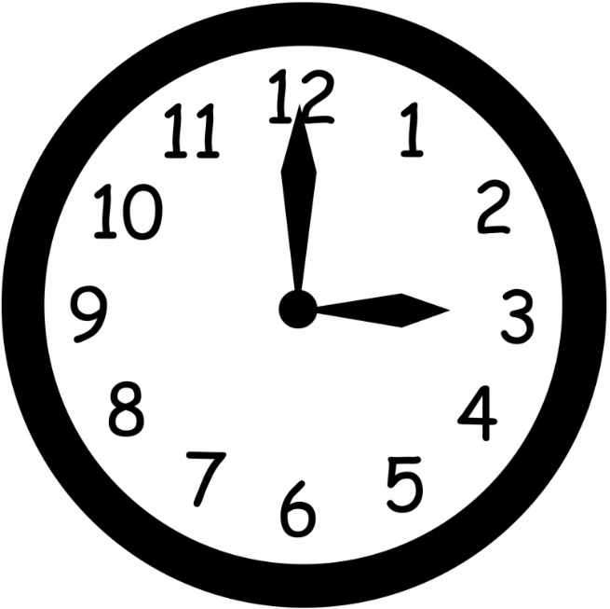
Het eieren zoeken begint over 2 uur, hoe laat is het dan?
4
2
5

Slide 5
Jouw antwoord is….
Goed! Ga zo door!
door

Slide 6
Jouw antwoord is….
Bijna goed, probeer het nog eens!
opnieuw

Slide 7
Welk getal hoort op de … te staan?
20
5
10
15
…
25
16

Slide 8
Jouw antwoord is….
Goed! Ga zo door!
door

Slide 9
Jouw antwoord is….
Bijna goed, probeer het nog eens!
opnieuw

Slide 10
ik breek elk chocolade ei in 4 stukken, hoeveel stukken chocola heb ik dan?
4
8
12

Slide 11
Jouw antwoord is….
Goed! Ga zo door!
door

Slide 12
Jouw antwoord is….
Bijna goed, probeer het nog eens!
opnieuw

Slide 13
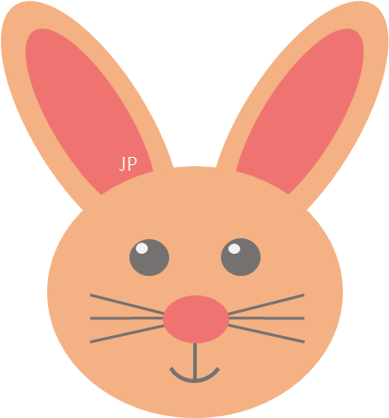
Een paashaas heeft 2 oren, hoeveel oren hebben 5 paashazen samen?
5
10
15

Slide 14
Jouw antwoord is….
Goed! Ga zo door!
door

Slide 15
Jouw antwoord is….
Bijna goed, probeert het nog eens!
opnieuw

Slide 16
Reken het antwoord op deze som uit:
3+5+7=…
14
12
15
Denk aan:

Slide 17
Jouw antwoord is….
Goed! Ga zo door!
door

Slide 18
Jouw antwoord is….
Bijna goed, probeer het nog eens!
opnieuw

Slide 19
Welk getal hoort op de … te staan?
50
20
30
40
…
41
45

Slide 20
Jouw antwoord is….
Goed! Ga zo door!
door

Slide 21
Jouw antwoord is….
Bijna goed, probeer het nog eens!
opnieuw

Slide 22
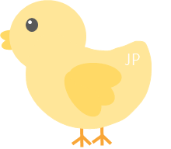
Mia de kip heeft 9 kuikens, hoeveel verstoppen zich?
5
6
3

Slide 23
Jouw antwoord is….
Goed! Ga zo door!
door

Slide 24
Jouw antwoord is….
Bijna goed, probeer het nog eens!
opnieuw

Slide 25
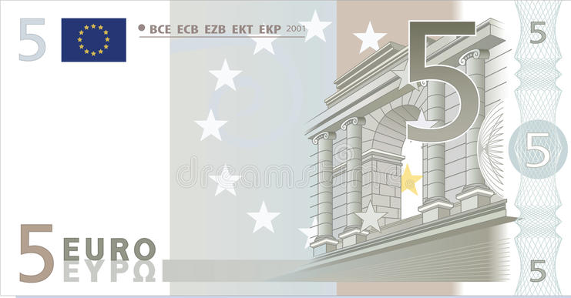
Kim koopt een chocolade ei voor 3 euro, hoeveel houdt ze over?
0
3
6

Slide 26
Jouw antwoord is….
Goed! Ga zo door!
door

Slide 27
Jouw antwoord is….
Bijna goed, probeer het nog eens!
opnieuw

Slide 28
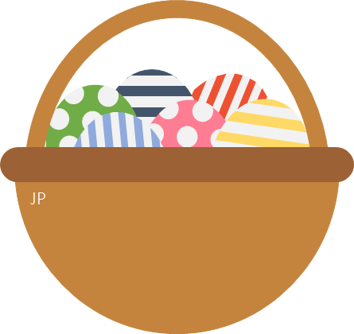
In elke mand passen 6 eieren, hoeveel eieren passen in 3 manden?
16
18
12

Slide 29
Jouw antwoord is….
Goed!
EINDE

Slide 30
Jouw antwoord is….
Bijna goed, probeer het nog eens!
opnieuw

